Slide 1
UBND QUẬN LONG BIÊN
TRƯỜNG TIỂU HỌC ÁI MỘ B
HOẠT ĐỘNG GIÁO DỤC THEO CHỦ ĐỀ:
THỜI GIAN BIỂU CỦA EM

Slide 2
THỜI GIAN BIỂU CỦA EM
1. Chia sẻ về hoạt động hằng ngày của em

Slide 4
Đi học ở trường
7:00 – 16:00
Học múa, hát,…
15:00
(chủ nhật)
Đọc sách
20:30

Slide 6
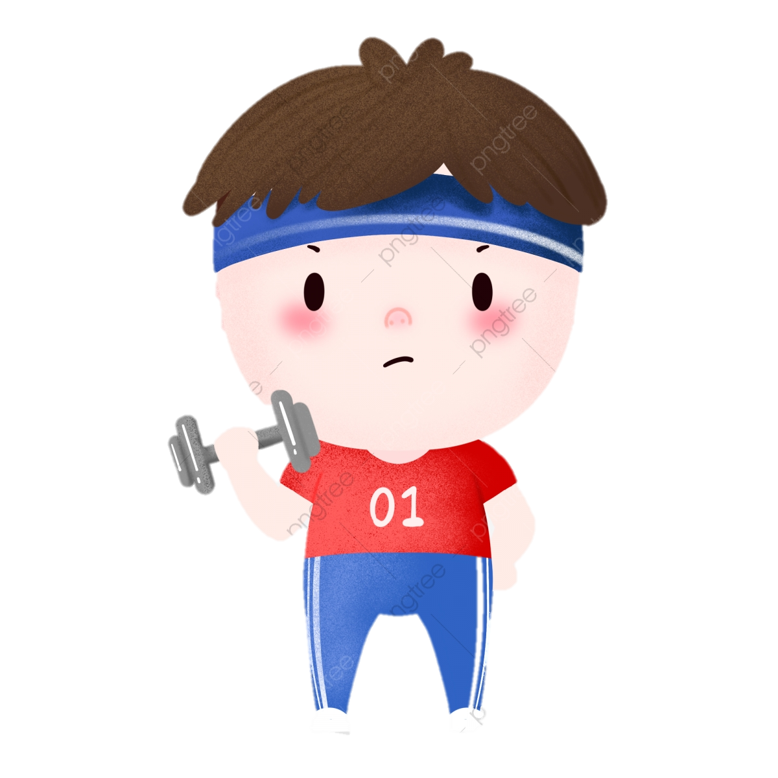
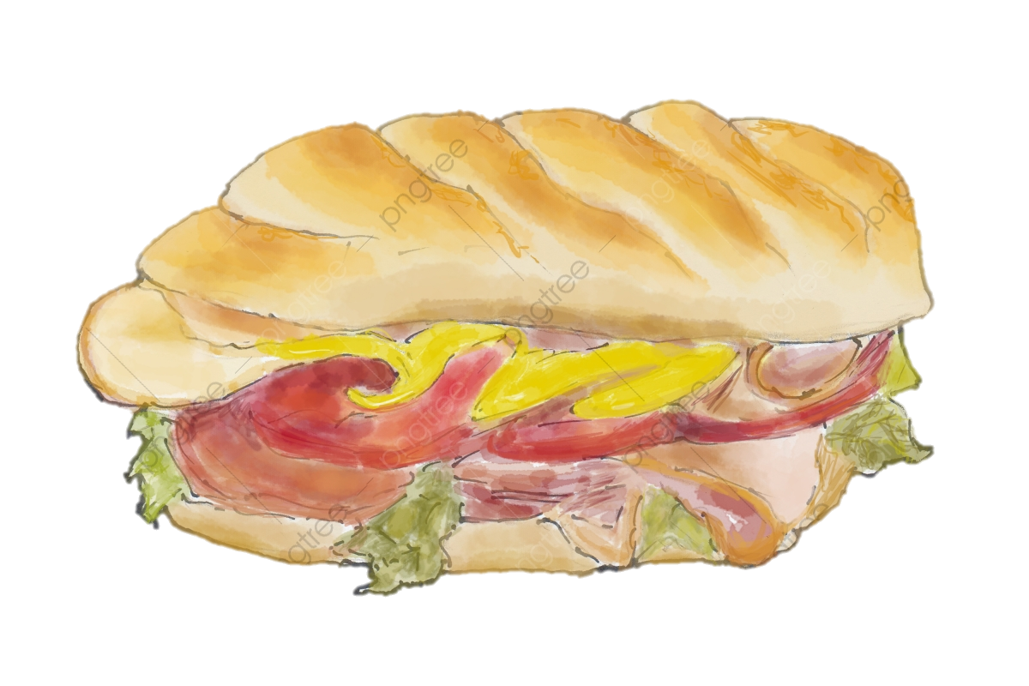
Đi ngủ
Thức dậy
21:30
6:00
Tắm gội
Tập thể dục
18:00
6:05
Ăn sáng
Vệ sinh cá nhân
6:40
6:20 , 21:00

Slide 8
Chơi thể thao
16:30
Chơi game
20:00

Slide 10
Sắp xếp mâm bát
18:30
Rửa bát (lau bàn, quét nhà,…)
19:00
Tưới cây
19:30

Slide 11
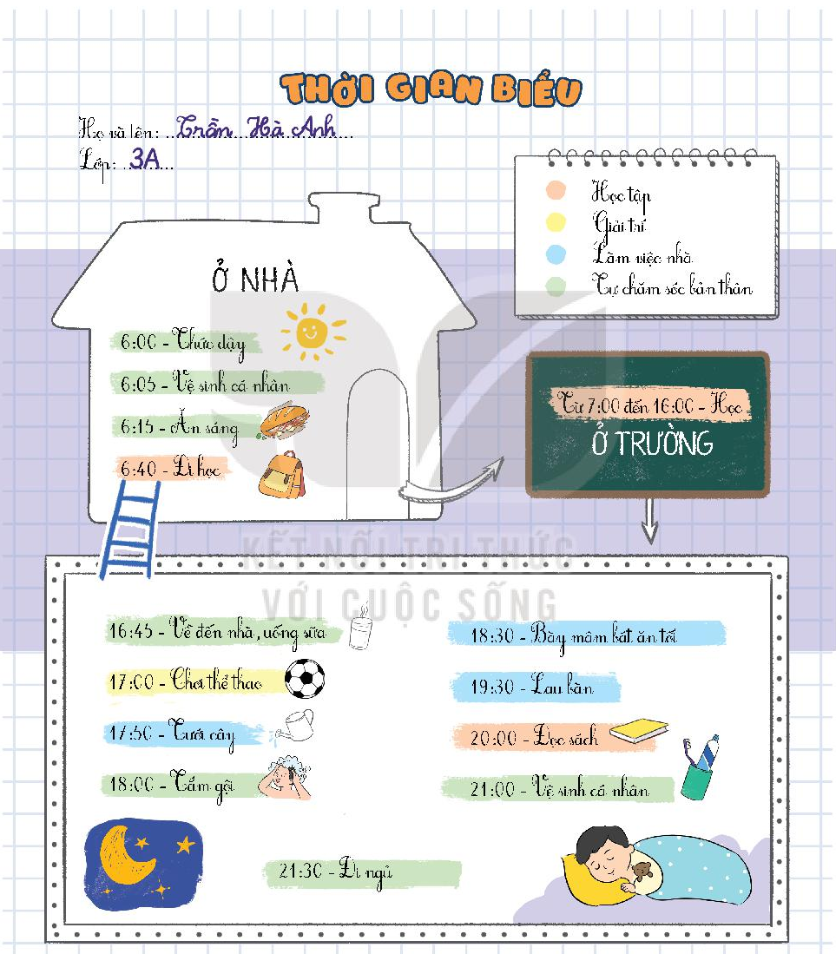
2. Lập thời gian biểu cho các hoạt động hằng ngày của em
Sắp xếp thời gian phù hợp cho từng hoạt động trong ngày.
Dùng màu sắc phân loại công việc.
Tham khảo thời gian biểu sau:

Slide 13
